Slide 1
MySQL技术架构
- InnoDB存储引擎

Slide 2
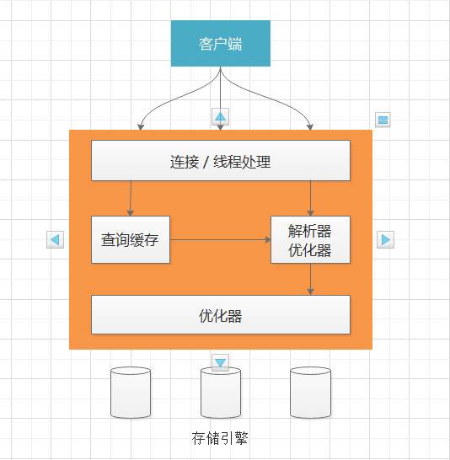
1. 逻辑架构

Slide 3
1.1 客户端
Connectos
Native C API，JDBC，ODBC，.NET，PHP，Python…
最上层是一些客户端和连接服务，包含本地的sock通信和大多数基于客户端/服务端工具实现的类似于tcp/ip的通信，主要完成一些类似于连接处理、授权认证及相关的安全方案。
在该层上可以实现基于ssl的安全链接。服务器也会为安全接入的每个客户端验证它所具有的操作权限。

Slide 4
1.2 服务层
ConnectionPool
Authentication、Connection Limits、Caches…
缓存
解析器
优化器
SQL 接口
连接及线程管理模块：用于管理客户端请求的，比如检查验证请求连接的合法性，对于合法用户分配处理线程去执行任务等等工作。
缓存：用于存储被频繁访问的热点数据。其作用是用户请求的数据如果在缓存中存在，则直接返回缓存中的数据，而不需要再去经过解析器、优化器等操作从存储引擎中获取，从而加快了数据的读取速度。
解析器：用于解析用户提交的 SQL 语句，分析请求想要做什么样的事情。用户一般提交的请求是 CRUD，比如某个请求是个 Select，则解析器通过解析 SQL 语句，发现是一个查询请求，则接下来就会进行查询相关的操作。
优化器：用于优化或者重写用户的请求 SQL。
SQL接口：DDL、存储过程、视图、触发器等实现。

Slide 5
1.3 存储引擎
Pluggable Storage engines
Memory、Index Management、Transaction…
支持事务。对于日常开发需求中，有些应用场景需要联动多个资源同时处理，要么多个资源同时处理成功，要么只要有一个失败则全体进行回滚操作，即是通过事务的方式将多个处理动作做成一个原子性操作。
MVCC 机制。InnoDB采用了行级锁，但是为了进一步降低锁资源的竞争程度，采用 MVCC 机制实现更高效的并发操作。
索引机制。不同引擎实现的索引机制各不相同，InnoDB 引擎通过对主键建立索引或者主键结合其他列建立二级索引，加速数据的读取速度。
可预测性预读策略。InnoDB 通过可预测性预读策略对磁盘中的数据进行读取，然后在内存中建立 hash 索引，从而进一步提升读取数据的速度。

Slide 6
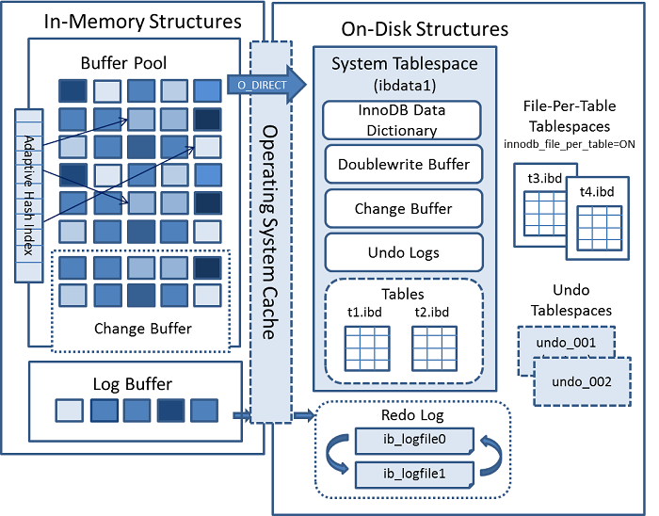
InnoDB存储引擎

Slide 7
内存结构
Buffer Pool
Change Buffer
Adaptive Hash Index
Log Buffer
主内存中的一个区域，在InnoDB访问表和索引数据时会在其中进行高速缓存，大量减少磁盘IO操作，提升效率。
避免每次增删改都进行IO操作，提升性能。
使用索引关键字的前缀构建哈希索引，提升查询速度。
保存要写入磁盘上的日志文件的数据，缓冲区的内容定期刷新到磁盘。

Slide 8
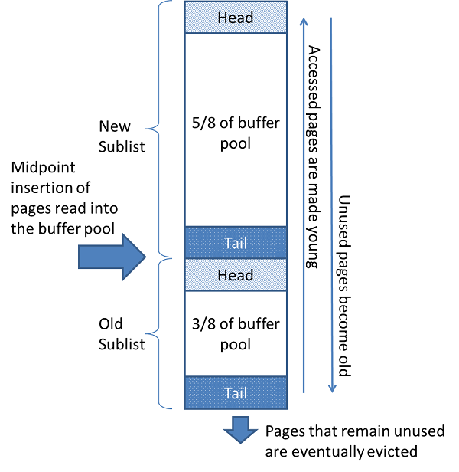
Buffer Pool

Slide 9
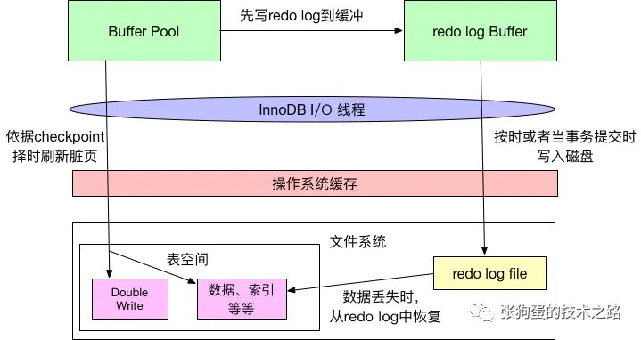
Log Buffer

Slide 10
物理结构
ibdata1
table idbs
doublewrite buffer
Data Dict
Block 1(64 pages)
SYS_TABLES
T1.ibd
Block 2(64 pages)
SYS_COLUMNS
T2.ibd
......
SYS_INDEXES
T3.ibd
SYS_FIELDS
T4.ibd
Undo logs
......
......

Slide 11
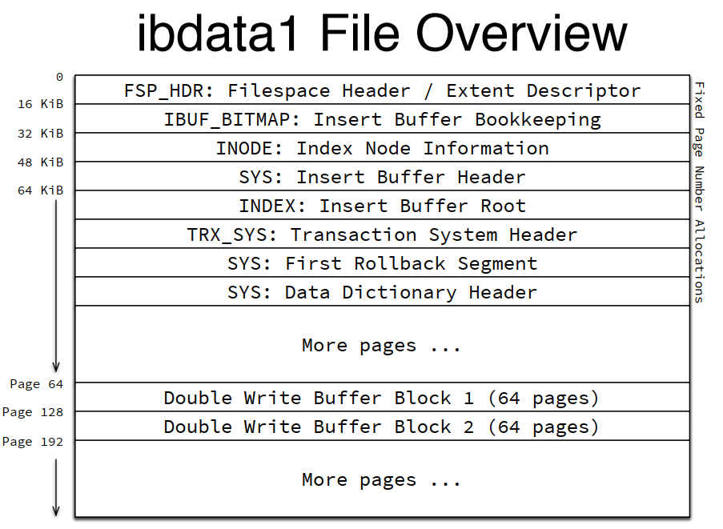
系统表空间

Slide 12
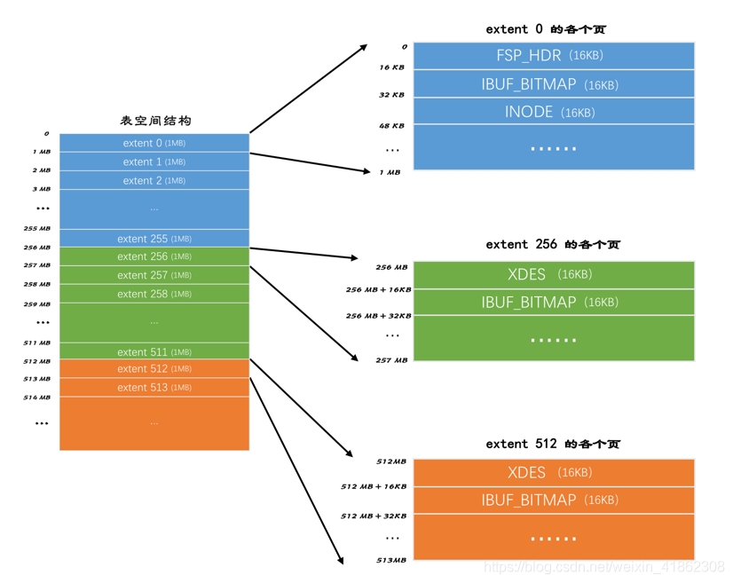
独立表空间

Slide 13
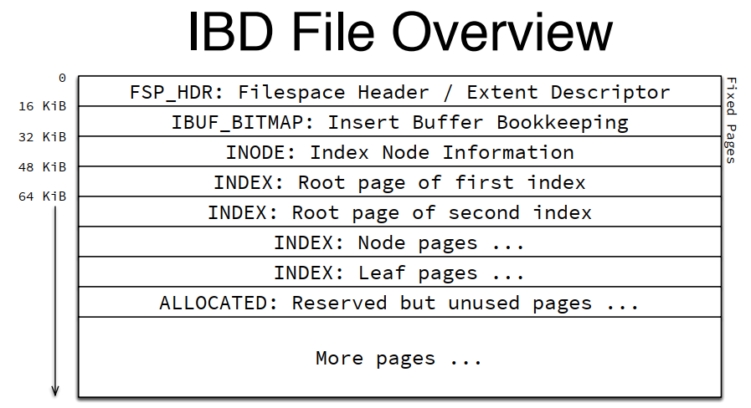

Slide 14
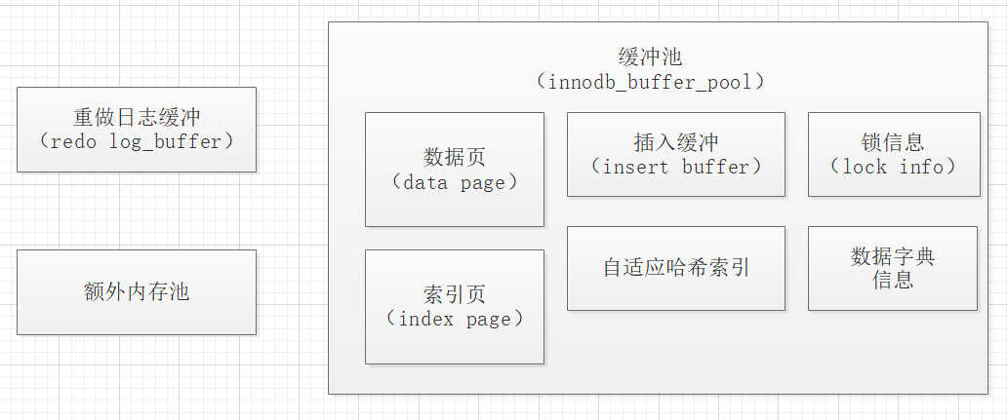
内存池架构

Slide 15
Checkpoint技术
缩短数据库的回复时间
缓冲池不够用时，将脏页刷新到磁盘
重做日志不可用时，刷新脏页

Slide 16
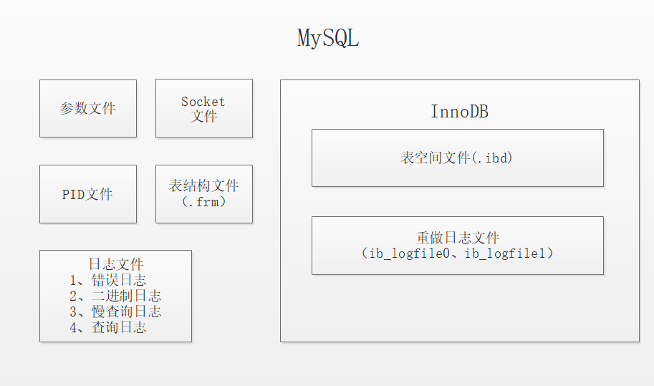
MySQL文件存储

Slide 17

共享表空间文件
共享表空间（ibdata1） 1、数据字典(data dictionary)：记录数据库相关信息 2、double write buffer：解决部分写失败（页断裂） 3、insert buffer：内存insert buffer数据，周期写入共享表空间，防止意外宕机 4、回滚段(rollback segments) 5、undo空间：undo页
关于ibdata1的增长考虑影响共享表空间增长的对象：insert buffer、undo空间 1、什么时候undo暴涨： -- 大事务为主，例如修改了40万行才提交 -- 长事务导致的undo持续增加 2、insert buffer空间很大 -- 索引建立过多 -- 很多索引不怎么使用 -- 索引和主键顺序严重不一致：主键的建立选择有问题

Slide 18
笔记
缓冲池中页大小16KB
innodb引擎的存储单位自上到下为表空间 table spaces,片段 segemant, 分区 extend, 页 page, 行row,列 column

